Slide 1
“Convergencia entre competencias digitales docentes, innovación pedagógica y educación virtual”

Slide 2
Yamileth Díaz Hernández
Universidad Nacional de Ingeniería
yamileth.diaz@dactic.uni.edu.ni
Master en educación virtual y a distancia, Lic. En derecho, diplomado en biopedagogía universitaria, diplomado en educación virtual universitaria, diplomado en gestión transdiciplinar del conocimiento, diplomado en metodología de la investigación, diplomado en plataformas virtuales de aprendizaje, diplomado en didácticas virtuales de aprendizaje.

Slide 3
Introducción
Como docente virtual y desde mi experiencia, la convergencia de las competencias digitales, la innovación pedagógica en la educación virtual, ofrece beneficios tales como: Mejora la enseñanza docente, ya que nos permite dominar las competencias digitales, conocer más herramientas tecnológicas para crear clases más interactivas, dinámica y adaptadas a diferentes estilos de aprendizaje; me permite una innovación pedagógica constante, aplicando nuevos métodos y estrategias, que faciliten el aprendizaje mejorando los resultados educativos, creando un ambiente de aprendizaje más accesible y personalizado.

Slide 4
Convergencia digital docente, innovación pedagógica y educación virtual.
La Convergencia digital docente es un proceso clave para la innovación pedagógica y la educación virtual. Combina las tecnologías digitales con la enseñanza tradicional para crear experiencias de aprendizaje más interactivas, personalizadas y efectivas.

Slide 5
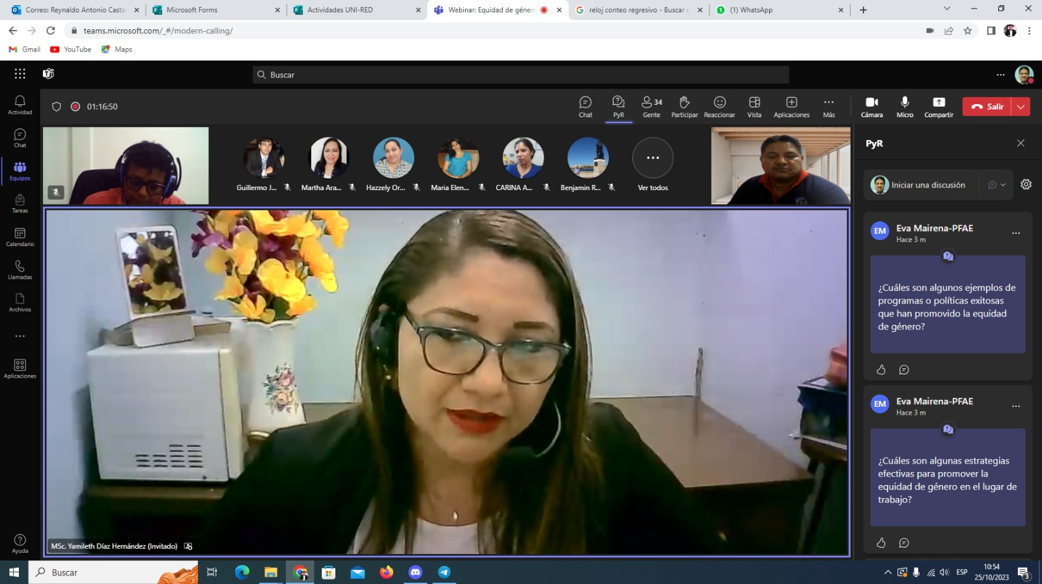
Competencias digitales docente
Los docentes desarrollamos competencias digitales para integrar tecnologías en nuestra labor académica . Estas incluyen la capacidad de diseñar recursos digitales, utilizar herramientas de aprendizaje online, gestionar plataformas educativas y comunicarnos de forma efectiva en entornos virtuales.
Diseño de recursos digitales, crear materiales didácticos interactivos, videos, simulaciones y juegos educativos.
Evaluación en entornos digitales, utilizar herramientas de evaluación online para realizar exámenes, tareas y retroalimentación
Comunicación Online efectiva, Interactuar con los estudiantes en foros, chats y videoconferencias de forma clara y concisa.
Dominio de las TICS, utilizar tecnologías como plataformas online, herramientas de comunicación y software educativo

Slide 6
Metodologías de enseñanza innovadoras
La convergencia digital abre nuevas posibilidades para la innovación pedagógica. Metodologías como el aprendizaje basado en proyectos, la gamificación y el aprendizaje colaborativo online se integran con la tecnología.
Aprendizaje basado en proyectos
Google workspace(Google docs, sheets,y slides, desarrollar investigaciones científicas, análisis sociales teóricos.
Crear videos,documentales,orgnanizacion de campañas virtuales, entre otras.
Gamificacion
Aprendizaje por puntos, Kahoot.
Quizzis, trabajan a su propio ritmo
Aprendizaje colaborativo
Resolución de problemas en foros, debates en línea, Miro o padlet, Google slides o Microsoft, power point en línea, para la elaboración de presentaciones.

Slide 7
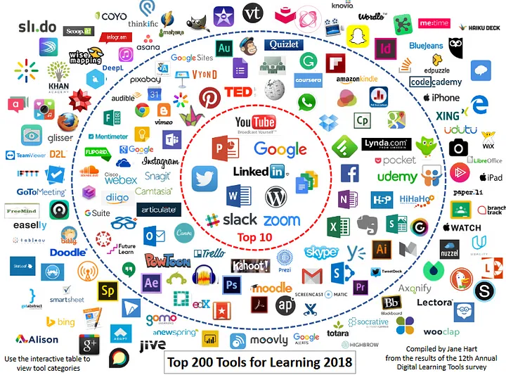
Herramientas tecnológicas para la educación virtual.
Plataformas de aprendizaje online
Como Moodle, google classroom, zoom, Microsoft teams, google meet,
Herramientas de gestión del aula virtual
Permiten la organización del aula virtual, el seguimiento del progreso de los estudiantes, la gestión de recursos y la realización de actividades, padlet
Herramientas de comunicación
Como correo electrónico, foros, chats y videoconferencias, facilitan la comunicación entre estudiantes y docentes.

Slide 8
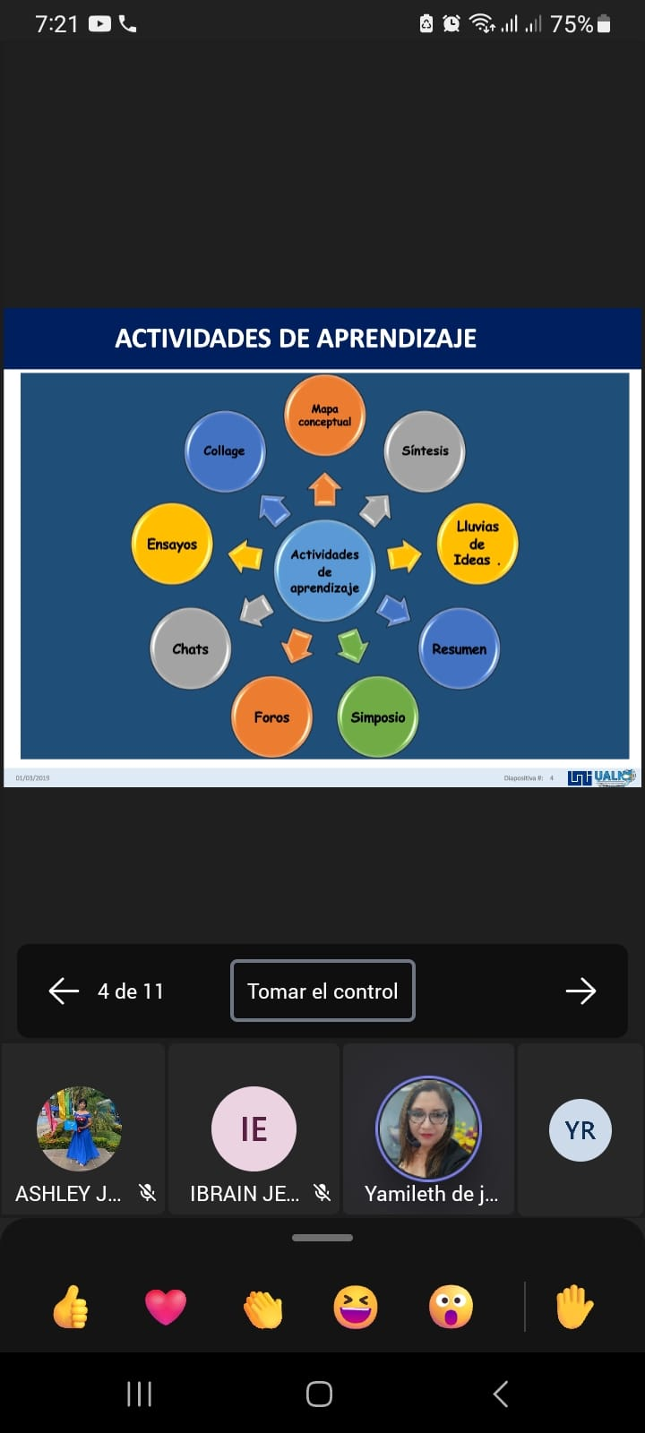
Diseño de contenidos digitales educativos
El diseño de contenidos digitales educativos requiere una planificación estratégica y una comprensión profunda de los principios pedagógicos. Los contenidos deben ser interactivos, atractivos, accesibles y adaptados a las necesidades de los estudiantes.
Flexibilidad
Interactividad
Calidad
Los contenidos digitales deben ser flexibles para permitir a los estudiantes aprender a su propio ritmo y en su propio tiempo.
Los contenidos digitales deben ser interactivos para mantener a los estudiantes comprometidos. Esto puede incluir elementos como cuestionarios, juegos, simulaciones y ejercicios.
Los contenidos digitales deben ser accesibles a todos los estudiantes, incluyendo aquellos con discapacidades. Se deben utilizar herramientas de accesibilidad para asegurar la inclusión.
Accesibilidad
Los contenidos digitales deben ser de alta calidad, con información actualizada, imágenes atractivas y un diseño profesional

Slide 9
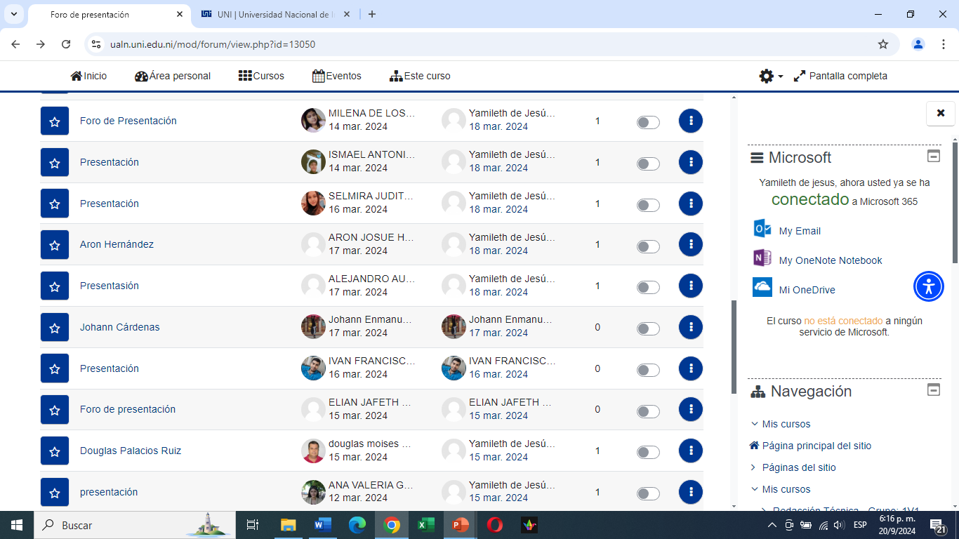
Evaluación y retroalimentación en entornos virtuales
La evaluación en entornos virtuales ofrece nuevas posibilidades para realizar evaluaciones más personalizadas y flexibles. La retroalimentación constante y personalizadas es esencial para el aprendizaje.
Evaluación | Retroalimentación
Exámenes online | Comentarios detallados y personalizados sobre las respuestas del estudiante.
Tareas y proyectos | Evaluación de la calidad del trabajo, la participación y la creatividad del estudiante.
Foros de debate | Comentarios sobre las participaciones del estudiante y su capacidad de análisis y crítica.

Slide 10
Gestión del aula virtual y la interacción online
La gestión del aula virtual es crucial para crear un entorno de aprendizaje positivo y efectivo. La interacción online debe ser estimulante, con actividades colaborativas y comunicación regular entre los estudiantes y el docente.
Comunicación clara
El docente debe establecer canales de comunicación efectivos y transparentes para mantener informados a los estudiantes.
Actividades colaborativas
El uso de foros de debate, proyectos en grupo y trabajo colaborativo facilita la interacción y el aprendizaje, se fomentan los valores.
Retroalimentación constante.
Seguimiento del progreso.
El docente debe proporcionar retroalimentación regular para guiar el aprendizaje de los estudiantes y responder a sus dudas.
El docente debe realizar un seguimiento del progreso de los estudiantes y brindar apoyo individualizado cuando sea necesario.

Slide 11
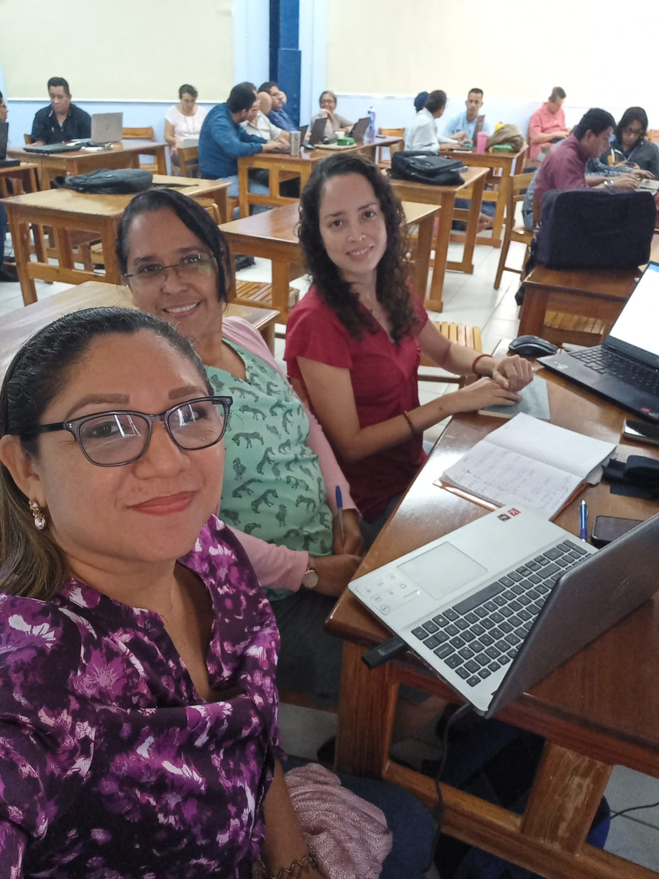
Desarrollo profesional docente y formación continua
Cursos en línea.
Lecturas y recursos online
Comunidades de práctica
Talleres seminarios.

Slide 12
Retos y oportunidades de la educación virtual
La educación virtual ofrece nuevas oportunidades para acceder a la educación, pero también presenta desafíos que requieren soluciones innovadoras y un enfoque estratégico.
Accesibilidad y equidad:
La educación virtual puede ser un puente para acceder a la educación para personas en áreas remotas o con limitaciones físicas.
Brecha digital: Es importante asegurar el acceso a la tecnología, la capacitación digital y el soporte técnico para todos los estudiantes.
Aprendizaje personalizado : La educación virtual permite adaptar los contenidos y las estrategias de enseñanza a las necesidades individuales de cada estudiante.

Slide 13
Conclusión
En conclusión la convergencia de las competencias digitales de los docentes la innovación pedagógica y la educación virtual, nos permite mejorar la calidad y efectividad de la enseñanza, de esta menara fomentamos en los estudiantes habilidades clave como la autonomía, el pensamiento critico, reflexivo y los valores éticos y morales como la colaboración digital.

Slide 14
MSc.Yamileth Díaz Hernández
Yamileth.diaz@dactic,uni,edu.ni

